Slide 1
Diseño de Patrones

Slide 2
Sesión 13:
Patrón Memento.

Slide 3
Conocimientos previos:
¿Qué es el Patrón Memento?

Slide 4
Logro de la sesión:
Al ﬁnalizar la sesión, el estudiante diseña componente de software, usando el patrón Memento, de un caso de estudio.

Slide 5
Utilidad de la sesión:
¿Qué pasaría si no conocemos el patrón Memento?
¿Sabríamos construir software?
Conocer el patrón Memento es útil porque permite construir componente de software.

Slide 6
Transformación de la sesión:
Patrón Memento
Programación con Microservicios: FRONT END

Slide 7
Definición de los resistores.
1. Patrón Memento
El patrón de diseño Memento en Java es un patrón de comportamiento que permite capturar y restaurar el estado interno de un objeto sin violar su encapsulación.
Su propósito principal es permitir al objeto volver a un estado anterior, lo que es útil para implementar funciones como "deshacer" o "rehacer" en aplicaciones como editores de texto o videojuegos.
Este patrón se implementa a través de tres componentes clave: el Originador (la clase cuyo estado se guarda), el Memento (un objeto que almacena el estado) y el Caretaker (el componente que gestiona los mementos).

Slide 8
Definición de los resistores.
Componentes principales
Originator: La clase que contiene el estado a ser guardado y que implementa los métodos para guardar y restaurar su estado.
Memento: Un objeto que almacena el estado del Originator en un momento determinado. En Java, este puede ser implementado usando serialización para guardar el estado sin exponer su estructura.
Caretaker: La clase responsable de guardar y restaurar el estado del Originator. Actúa como un gestor de los mementos, a menudo almacenándolos en una pila para permitir el deshacer/rehacer.

Slide 9
Definición de los resistores.
Beneficios y uso
Funcionalidad de deshacer/rehacer: Permite implementar fácilmente la capacidad de deshacer o volver a una acción anterior.
Mantenimiento de la encapsulación: Preserva el estado del objeto sin exponer sus detalles internos, manteniendo la integridad de los datos.
Flexibilidad: Se puede aplicar a diferentes niveles de granularidad, guardando el estado completo o solo partes de él.
Casos de uso: Se puede encontrar en frameworks como Spring Web Flow y es útil en situaciones donde se necesitan "checkpoints" o restauraciones a estados previos de la aplicación.

Slide 10
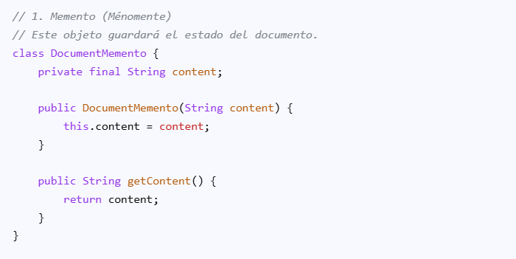
Definición de los resistores.
Ejemplo: Semáforo
Este ejemplo ilustra cómo implementar el patrón Memento en un editor de texto para la funcionalidad de deshacer.

Slide 11
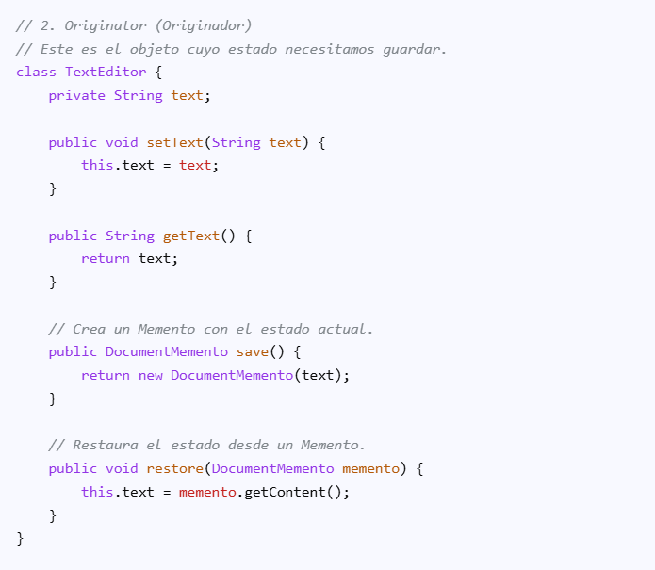
Definición de los resistores.
Ejemplo:

Slide 12
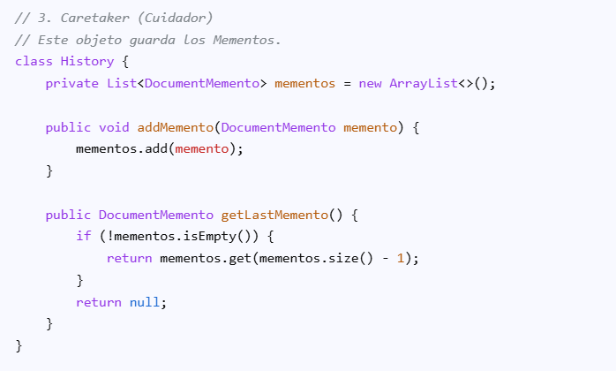
Ejemplo:

Slide 13
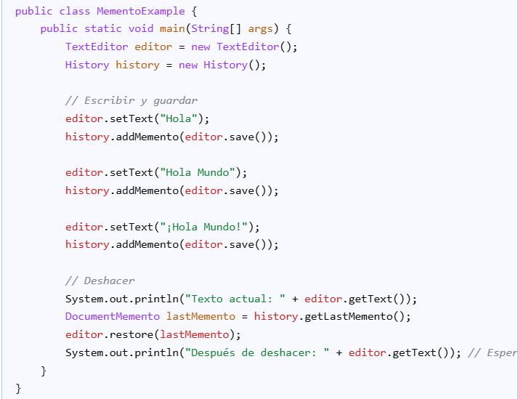
Ejemplo:

Slide 14
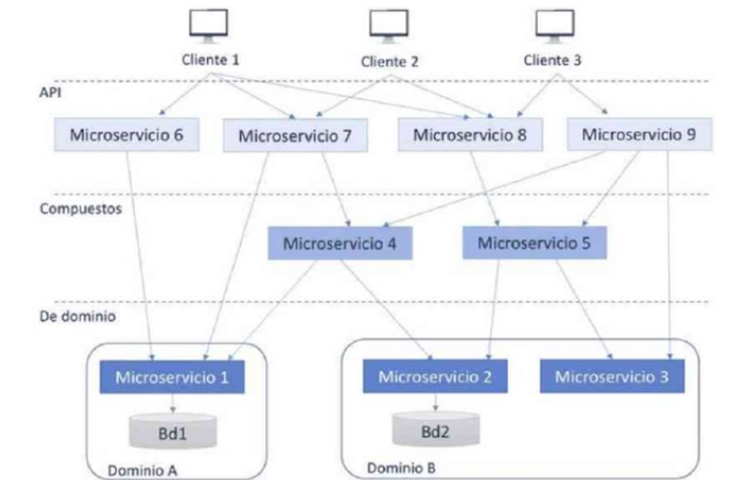
Definición de los resistores.
2. Programación con Microservicios
Arquitectura de Microservicios:

Slide 15
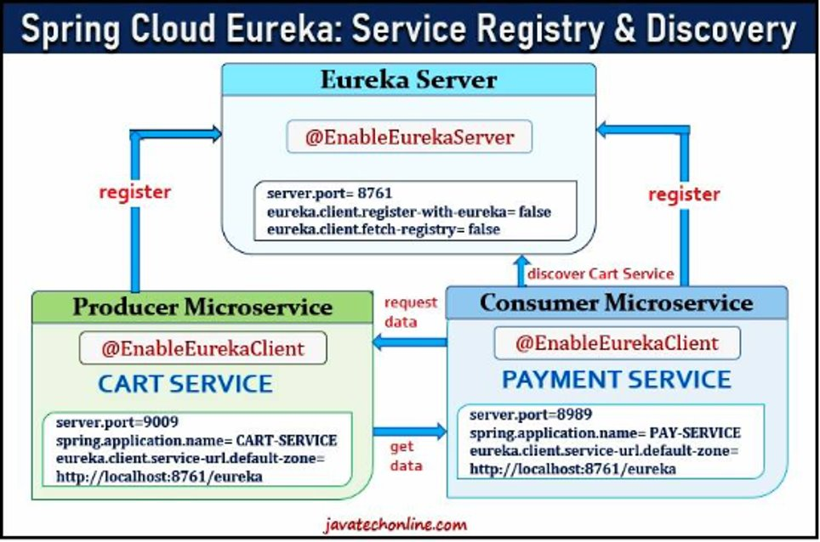
Definición de los resistores.
2. Programación con Microservicios
Arquitectura de Microservicios:

Slide 16
Espacio práctico:
Implementación de microservicios

Slide 17
Caso de estudio
Caso de estudio: Tienda
La empresa comercial “Alfa S.A.” es líder en la comercialización de artículos de primera necesidad. Cuando se realiza una venta el cliente ingresa a la tienda, se dirige al exhibidor de artículos organizados en secciones, clasificados por su naturaleza (galletas, cereales, frutas, carnes, etc.), selecciona el o los articulo(s) a comprar y agrega a un carrito de compras, luego se dirige a la caja registradora para cancelar, es atendido por el cajero(a) quien elabora la boleta de venta y entrega los artículos.

Slide 18
Cierre de la sesión: Conocimos
Patrón Memento
Programación con Microservicios

